Slide 1

第7章
马尔可夫过程（四）
《随机过程与排队论》
信息与软件工程学院
王庆先
Email：qxwang@uestc.edu.cn

Slide 2
上一讲内容回顾
齐次马氏链状态的分类
互通 首达
常返与非常返
正常返与零常返
状态空间分解
不可约马氏链
状态的周期性

Slide 3
本讲主要内容
连续参数马尔可夫链
转移概率函数、转移矩阵
连续参数齐次马氏链
初始分布、绝对分布、遍历性、平稳分布
转移概率函数的性质
状态转移速度矩阵

Slide 4
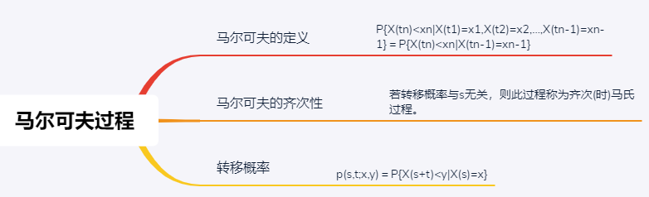

Slide 5
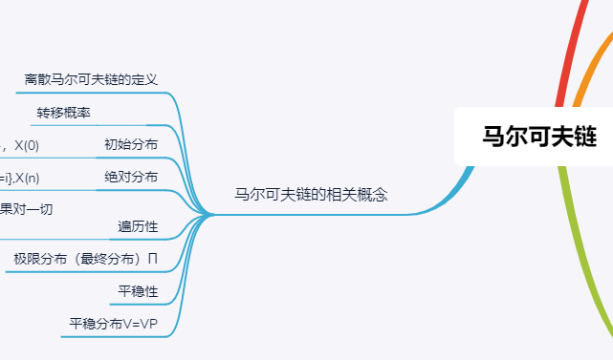

Slide 6
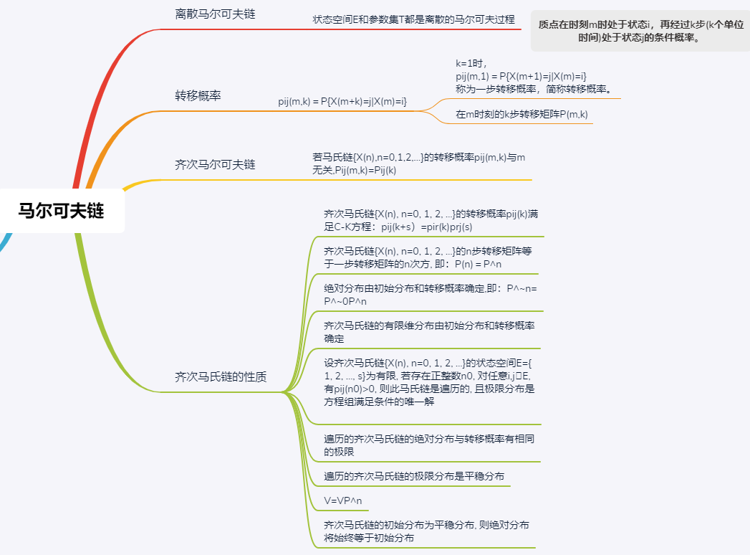

Slide 7
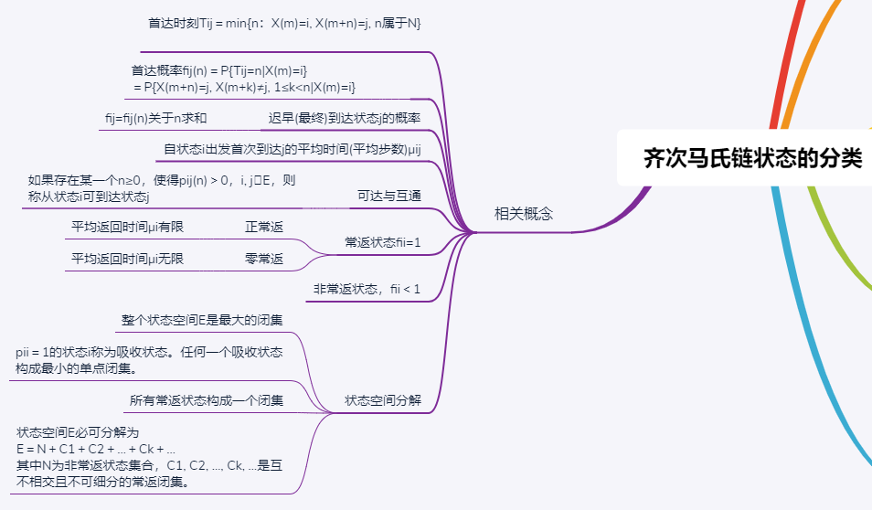

Slide 8
例4
设齐次马氏链的状态空间E＝{0, 1, 2, …}，转移概率为
状态转移图
0
1
2
3
…
转移矩阵

Slide 9
例4(续)
对状态0
故状态0为非周期、正常返、遍历状态。又因p_{i0}= ，i∈E
＝{0, 1, 2, …}，从而状态i（i=0, 1, 2, …）与状态0互通，故状态i=1, 2, 3, …与状态0有相同的状态性质，都是非周期、正常返、遍历状态。因此该马氏链为不可约遍历的齐次马氏链。所有状态均为非周期、正常返、遍历状态。

Slide 10
例5
设齐次马氏链的状态空间E＝{0, 1, 2, …}，转移概率为
状态转移图
0
1
2
3
…
转移矩阵

Slide 11
例5(续)
对状态0
故状态0为非常返状态。又因状态i（i = 0, 1, 2, …）与状态0互通，故状态i = 1, 2, 3, …与状态0有相同的状态性质，都是非常返状态。

Slide 12
§4.4 连续参数马尔可夫链
类似离散参数马氏链，只是把离散的时间参数改为连续的时间参数，便可得到类似的结果。
设随机过程{X(t), t≥0}，状态空间E={0, 1, 2, …}。若对于0<t₁<t₂<…<t_{n}<t_{n+1} 及非负整数i₁, i₂, …i_{n}, i_{n+1}，有
P{X(t_{n+1})＝i_{n+1}|X(t₁)=i₁, X(t₂)=i₂, …, X(t_{n})=i_{n}}＝P{X(t_{n+1})＝i_{n+1}|X(t_{n})=i_{n}}
即马尔可夫性成立，则称{X(t), t≥0}为连续参数马尔可夫链。

Slide 13
转移概率函数
设{X(t), t≥0}为连续参数马氏链，对任意i, j∈E＝{0, 1, 2, …}，任意非负实数s, t，条件概率p_{ij}(s, t)＝P{X(t+s)=j|X(s)=i}
称为此马氏链{X(t), t≥0}的转移概率函数，显然
我们称
P(s, t)＝(p_{ij}(s, t))_{i, j∈E}
为此马氏链的转移矩阵。
这里，p_{ij}(s, t)的直观意义是：系统(或质点)在时刻s时处于状态i，再经过t时间转到状态j的条件概率。

Slide 14
连续参数齐次马氏链
若{X(t), t≥0}为连续参数马氏链的转移概率p_{ij}(s, t)与时间起点s无关，即
p_{ij}(s, t)＝P{X(s+t)=j|X(s)=i}＝p_{ij}(t)
则称{X(t), t≥0}为连续参数齐次马氏链。
类似地， P(t)＝(p_{ij}(t))_{i, j∈E}
称为此齐次马氏链的转移矩阵。
0≤p_{ij}(t)≤1，
正则性条件说明，过程刚进入某状态不可能立即又跳跃到另一状态。这正好说明一个物理系统要在有限时间内发生无限多次跳跃，从而消耗无穷多的能量这是不可能的。
一般地，我们要求齐次马氏链的转移概率函数满足如下的连续性条件（或正则性条件）：

Slide 15
绝对分布、遍历性、平稳分布
设{X(t), t≥0}为连续参数齐次马氏链
p_{j}(0)＝P{X(0)=j}，j∈E，称{p_{j}, j∈E}为该马氏链的初始分布；
P_{j}(t)＝P{X(t)=j}，j∈E，称{p_{j}(t), j∈E}为该马氏链的绝对分布；
3）如果转移概率极限存在， 且与i无关则称此连续参数齐次马氏链为遍历的马氏链，此时，我们说该链具有遍历性。
若π_{j}>0， ，则称{π_{j}, j∈E}为齐次马氏链{X(t), t≥0}的极限分布。
如果{v_{j}, j∈E}满足
则称{v_{j}，j∈E}为齐次马氏链{X(t), t≥0}的平稳分布。

Slide 16
转移概率函数的性质
0≤p_{ij}(t)≤1，i, j∈E；
连续性条件：
p_{ij}(t)满足C-K方程
矩阵形式: P(t + s) ＝ P(t)P(s)
绝对概率满足
如果齐次马氏链{X(t), t≥0}是遍历马氏链，则

Slide 17
转移概率函数的性质(续1)
设齐次马氏链{X(t), t≥0}的状态有限，E={0, 1, 2, …, s}，如果存在t₀＞0，使得对任意i, j∈E，都有p_{ij}(t₀)＞0，
则此齐次马氏链{X(t), t≥0}为遍历的齐次马氏链。即
存在且与i无关，并且极限分布{π_{j}, j∈E}是唯一的平稳分布：
对固定的i, j，函数p_{ij}(t)是t>0的一致连续函数。
满足连续性条件的连续参数齐次马氏链{X(t), t≥0}存在下列极限
其中q_{i}表示通过状态i的通过速度(或通过强度)；q_{ij}表示从状态i转移到状态j的速度(或强度)，q_{ij}统称转移速度。

Slide 18
状态转移速度矩阵
设连续参数齐次马氏链{X(t), t≥0}，状态空间E={0, 1, 2, …, s}，下面s+1阶方阵：
称为齐次马氏链{X(t), t≥0}的状态转移速度矩阵，简称Q-矩阵。
由连续性条件和导数的定义，显然有
即 P’(+0)＝Q。

Slide 19
转移概率函数的性质(续2)
设齐次马氏链{X(t), t≥0}，状态空间E={0, 1, 2, …, s}，其转移速度
设{X(t), t≥0}为连续参数齐次马氏链，当q_{i}<+∞， ＝q_{i} 时，满足柯尔莫哥洛夫后退微分方程
即P’(t)＝QP(t)
设{X(t), t≥0}为连续参数齐次马氏链, 当q_{i}<+∞, ＝q_{ri} 时，则有柯尔莫哥洛夫前进微分方程
即P’(t)＝P(t)Q

Slide 20
转移概率函数的性质(续3)
绝对概率满足（福克-普朗克方程）
齐次不可约连续参数马氏链{X(t), t≥0}存在极限分布，即为平稳分布{π_{j}, j∈E}
即 ΠQ＝0（零向量）

Slide 21
本讲主要内容
齐次马氏链状态的分类
连续参数马尔可夫链
转移概率函数、转移矩阵
连续参数齐次马氏链
初始分布、绝对分布、遍历性、平稳分布
转移概率函数的性质
状态转移速度矩阵

Slide 22
下一讲内容预告
生灭过程

Slide 23
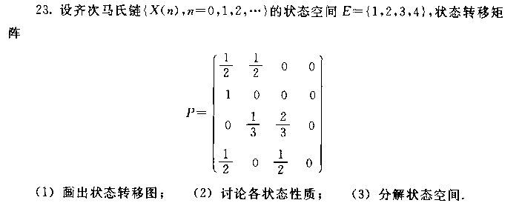
习 题
P155
23.

Slide 24
课堂练习（下课交）
设齐次马氏链
{X(n), n = 0, 1, 2, … }
的状态空间E = {1, 2, 3, 4, 5}，
一步状态转移矩阵
（1）画出状态转移图；
（2）讨论各状态性质；
（3）分解状态空间。

Slide 25
THANKS

